Slide 1
Tuần 4 – Luyện tập tả cảnh
Ngôi trường em

Slide 2
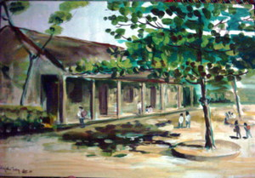
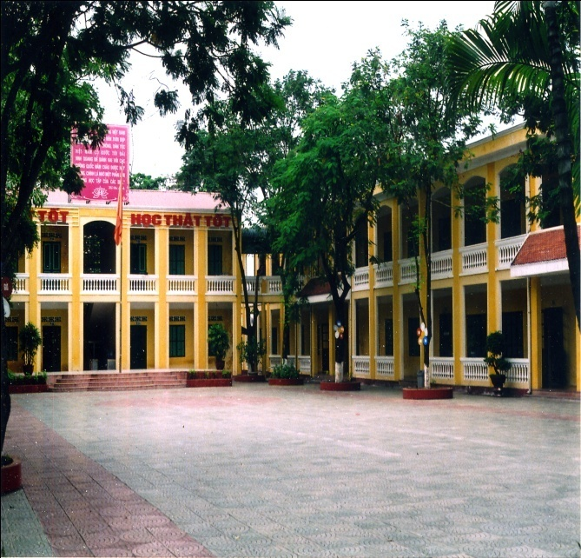
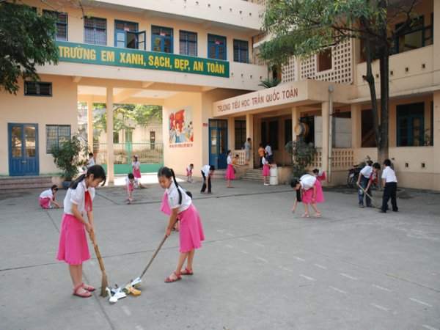
TRƯỜNG EM

Slide 3
TRƯỜNG EM
Lưu ý :
- Có thể tả ngôi trường vào một thời điểm nhất định
- Bình thường , nên tả theo trình tự quan sát từ xa đến gần ,từ ngoài vào trong .
- Ngôi trường nào cũng gắn với các hoạt động của thầy trò .

Slide 4
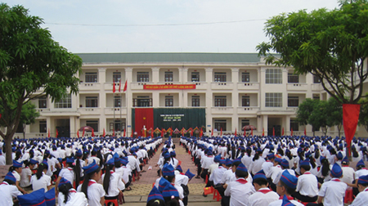
TRƯỜNG EM

